Slide 1
Исследовательская работа
«Секреты наших растений»
Подготовила: Ярукова Марина Петровна, воспитатель высшей категории ГБОУ Школа № 2115 Г. Москва структурное подразделение № 5

Slide 2
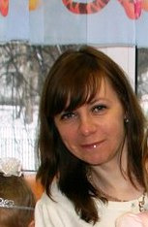
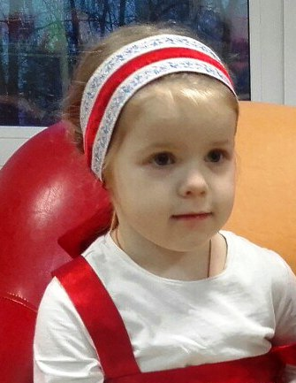
Участники проекта
Участник проекта:
Казакова Е.Н.
Руководитель:
Ярукова Марина Петровна
Автор проекта:
Алена Казакова

Slide 3
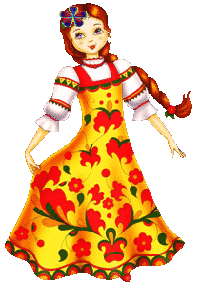
Проблема:
Я очень люблю природу и всё, что с нею связано. Мне нравится ухаживать за комнатными растениями: поливать их, рыхлить, протирать листочки.. Воспитатели всегда отвечают на наши вопросы. Очень интересными для меня бывают также занятия, где нам рассказывают про человека (из каких частей тела он состоит, как переваривается пища, как он дышит). Вот после такого занятия, я спросила Марину Петровну - «Если человек дышит и живёт, то и растения значит тоже дышат, если они растут? А чем же они дышат, ведь у них нет лёгких, как у человека?» Марина Петровна и моя мама решили мне помочь узнать про то, что меня заинтересовало.

Slide 4
Цель:
Выяснить дышат ли растения, и как они дышат, и что будет с ними, если они не будут дышать.
Задачи:
Узнать как живут растения,что интересного происходит в их жизни;
Научиться помогать природе;
Гипотеза:
Я думаю, что растения всё таки дышат, и хотела убедиться в этом.

Slide 5
Как это мы делали:
Провели исследование «Может ли растение дышать?»
Провели исследование «Есть ли у растения органы
дыхания»
Провели исследование «Нужен ли корешкам воздух?»

Slide 6
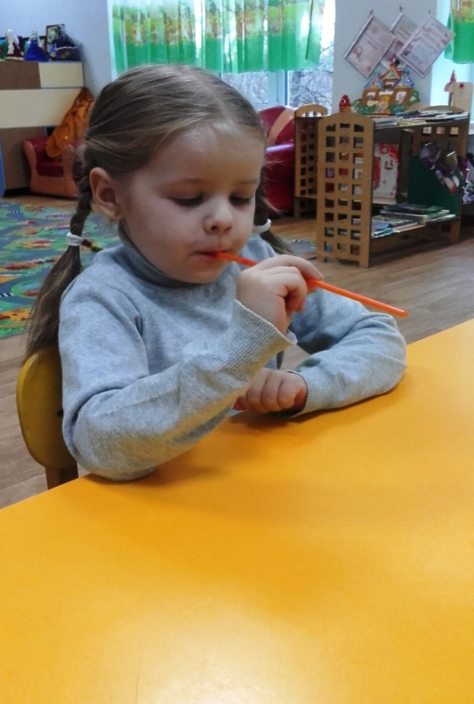
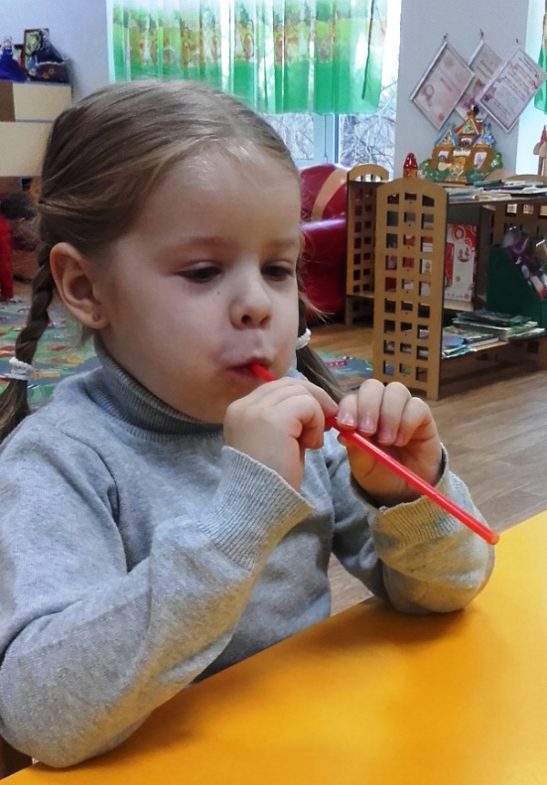
Исследование первое
Опытным путем мы определяли как воздух попадает в легкие человека и доказали ,что вазелин не пропускает воздух

Slide 7
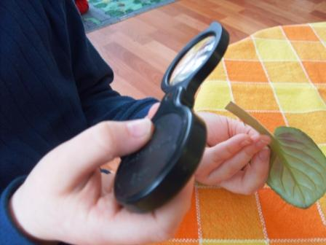
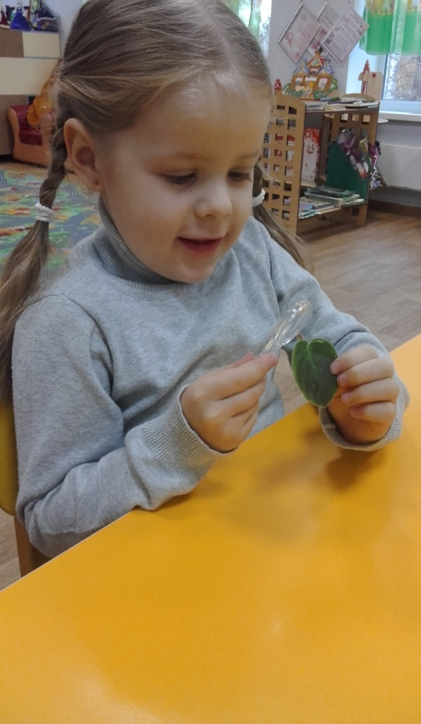
Исследовав срез листа с помощью лупы Алена обнаружила маленькие отверстия на срезе

Slide 8
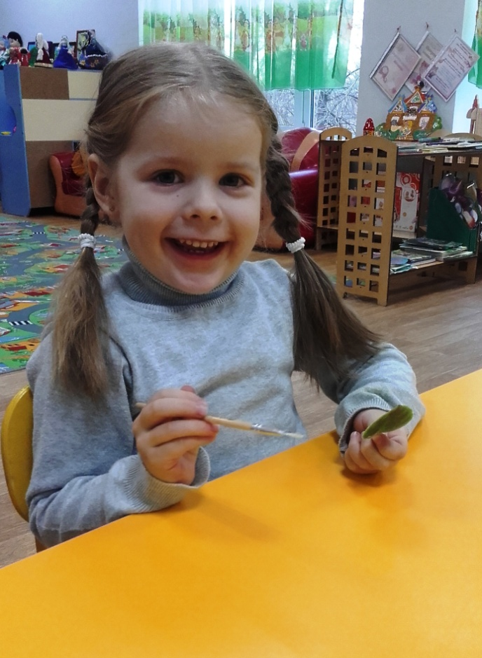
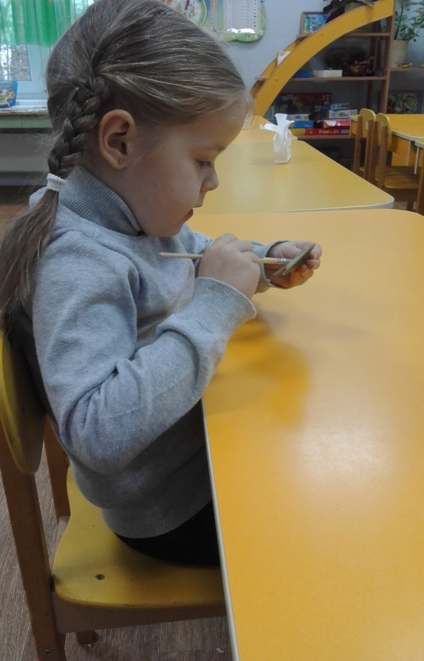
Срезав два листа фиалки Узамбарской ,один из них смазали вазелином , потому что он не пропускает воздух

Slide 9
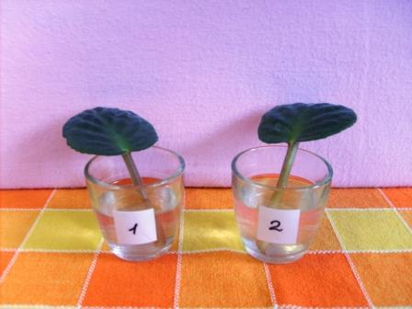
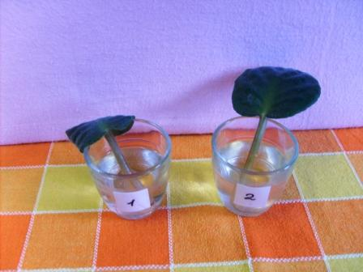
Поставив два листа фиалки Узамбарской в емкости( причем лист под номером один смазан вазелином) оставили их на несколько дней.
Через несколько дней лист , смазанный вазелином ( под номером один) завял.

Slide 10
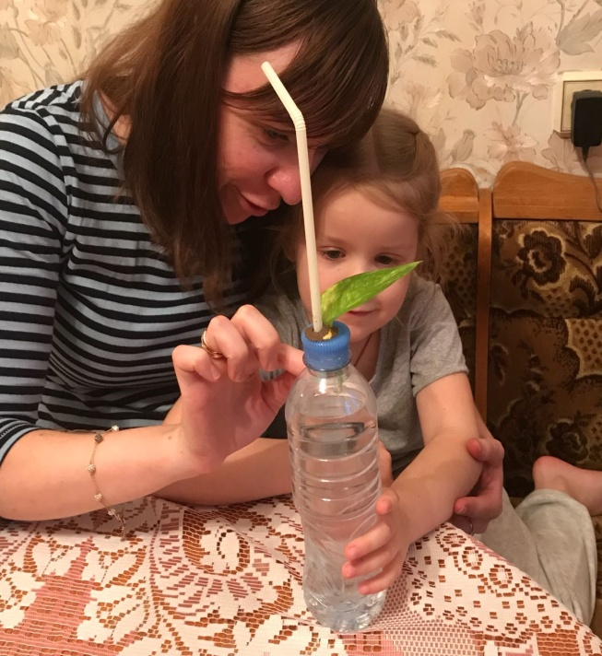
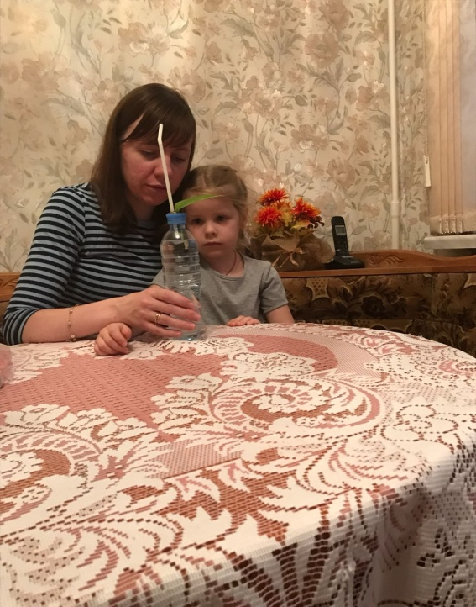
Исследование «Сквозь лист»
С помощью нехитрого устройства мы откачали воздух из емкости .Доступ в емкость прекратился.

Slide 11
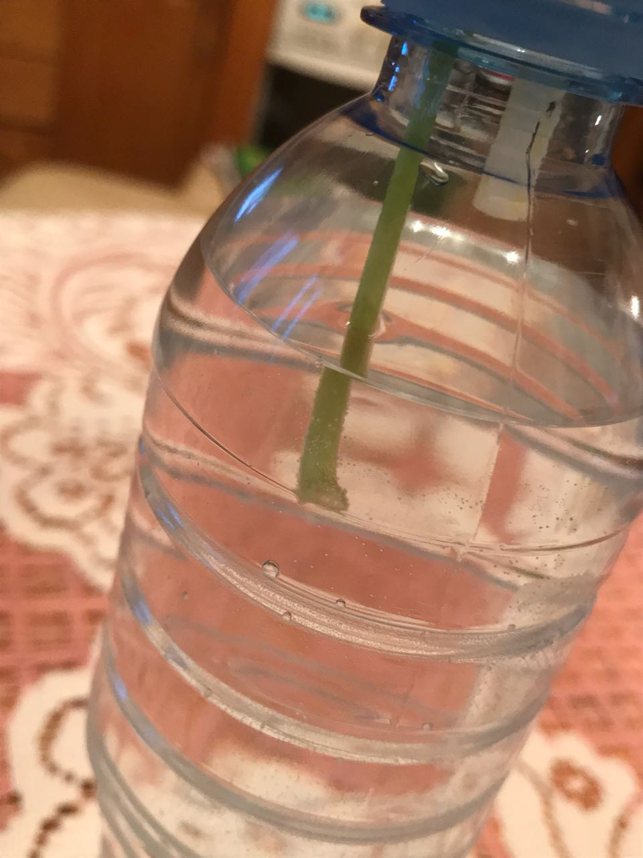
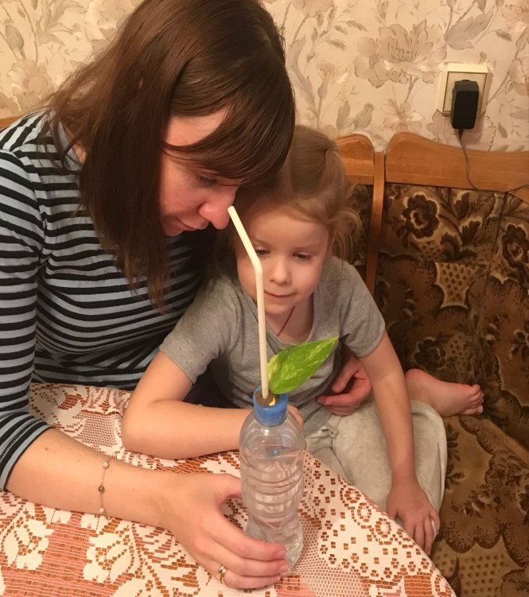
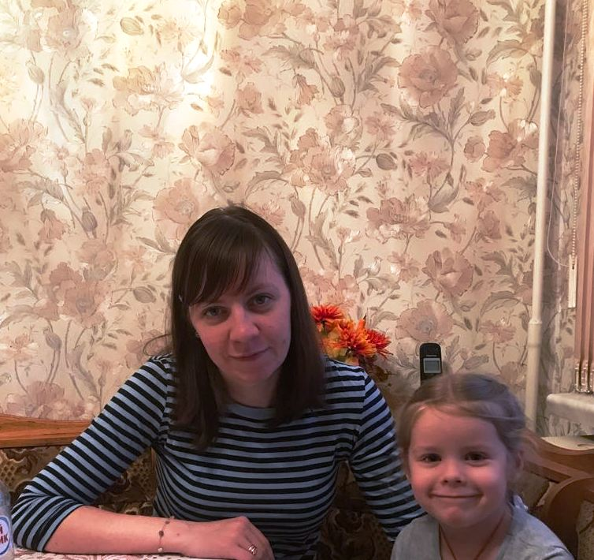
Вскоре мы заметили выделение пузырьков воздуха из среза черенка листа . Алена была обрадована тем, что своими руками добилась результата. Екатерина Николаевна разделила восторг своей дочери

Slide 12
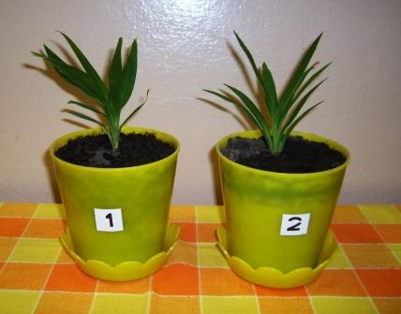
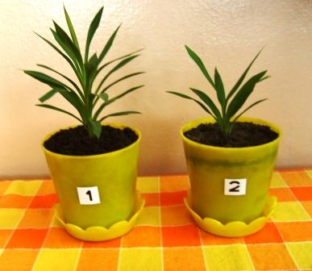
«Нужен ли корешкам воздух?»
Мы начали длительное наблюдение за двумя одинаковыми комнатными растениями(номер один и два), только растение № 1 регулярно рыхлилось, а растение № 2 долгое время оставалось без рыхления. Результат удивил всех участников проекта. Алена решила , что «буду всегда рыхлить дома растения».

Slide 13
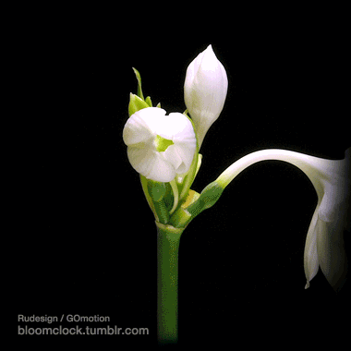
Результат:
Я выяснила, что растения дышат
Воздух проходит через листья
Воздух проходит через корни
Если за растением не ухаживать ( не поливать и не рыхлить) – оно погибнет.

Slide 14
